Slide 1
Sofie De Paepe
Stephanie De Trogh

Slide 2
Table de matières
Introduction
Personnages
Résumé
Explication du titre
Thèmes
Passage
“Est-ce que la vie personelle d’Albert Camus avait eu une influence sur la réalisation et les thèmes de son histore? Si oui, comment? Parlez des ressemblances et des différences entre les deux.”
Le BD vs le film
Opinions

Slide 3
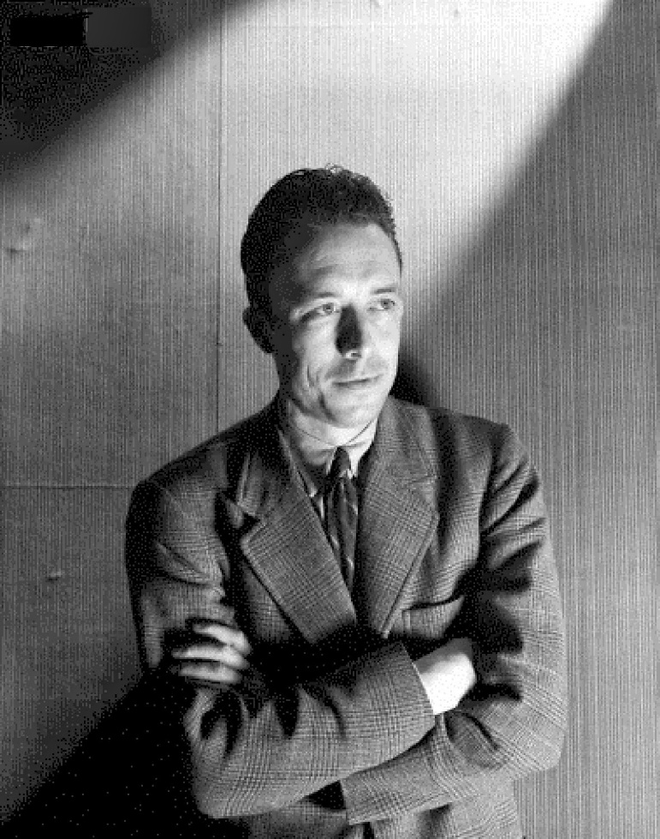
INTRO
Albert Camus – l’étranger
Premier roman (1942)
Traduit
Adaptation cinématographique (1967)
BD philosophique

Slide 4
Personnages

Slide 5
Meursault
Personnage principal
Pas d’émotions

Slide 6
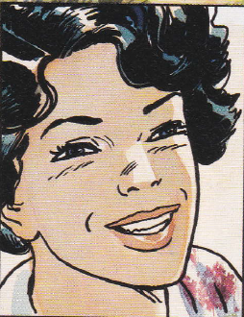
Marie Cardona
Petite amie
Réapparaisson

Slide 7
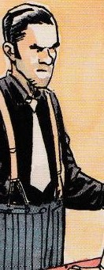
Raymond Sintès
Voisin
Violent
La cause indirecte de meurtre
Notes:
nieuw

Slide 8
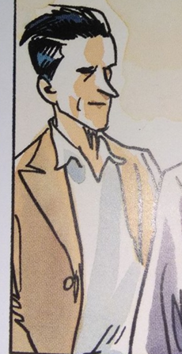
Emmanuel
Collègue de Meursault
Notes:
NIEUW

Slide 9
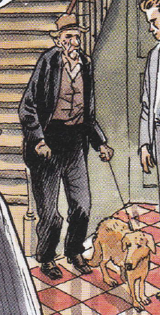
Salamano
Vieux homme avec le chien

Slide 10
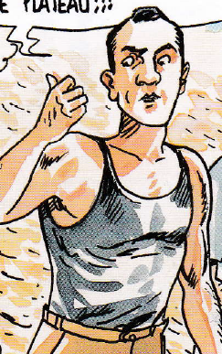
Masson
Ami de Raymond
Participateur du bagarre (=knokpartij)

Slide 11
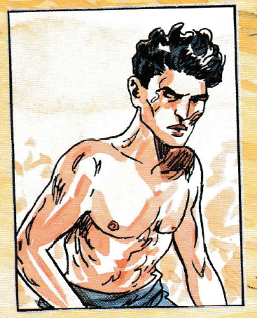
L’arabe
Victime de Meursault
Frère de la maîtresse de Raymond

Slide 12
résumé

Slide 13
Personnage-narrateur nommé Meursault
Deux parties:
- Vie avant l’arrestation
- Vie après l’arrestation

Slide 14
Première partie
Mère = morte
Il se rend à l’asile
Enterrement
Nager => Marie
Cinéma
Sintès veut qu’il écrit une lettre pour dénigrer sa maîtresse
Elle est frappé => police
Aller à Masson, à la côte
Arabes
Bagarre (knokpartij)
Raymond = blessé
Meurtre

Slide 15
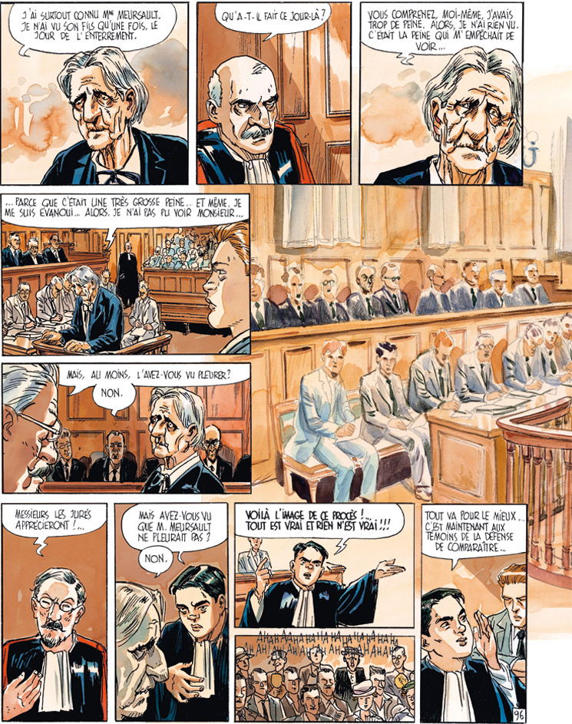
Deuxième partie
Arrêté et questionné
Aucun regret
Acte à cause du soleil
Condamné à la guillotine

Slide 16
Explication du titre

Slide 17
Explictation du titre
L’étranger
Meursault
Au monde
A lui-même
Pas d’émotions
Pas de regrette

Slide 18
Les thèmes

Slide 19
Les thèmes
La pauvreté
Bonheur
Existence physique
Développement
La beauté de la nature
La richesse de l’ordinaire
La lumière et le soleil
L'insouciance de la vie
Dimension tragique
Actes du narrateur-personnage
Changements par les événements

Slide 20
passage

Slide 21
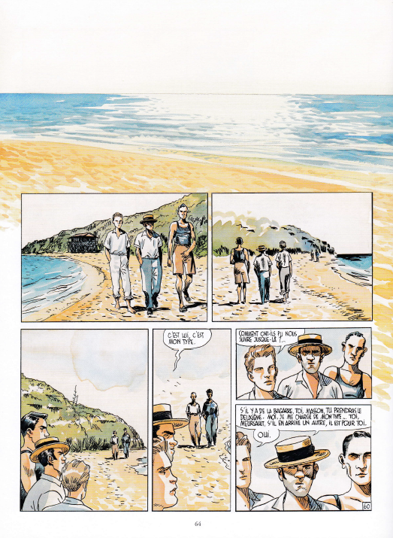

Slide 22
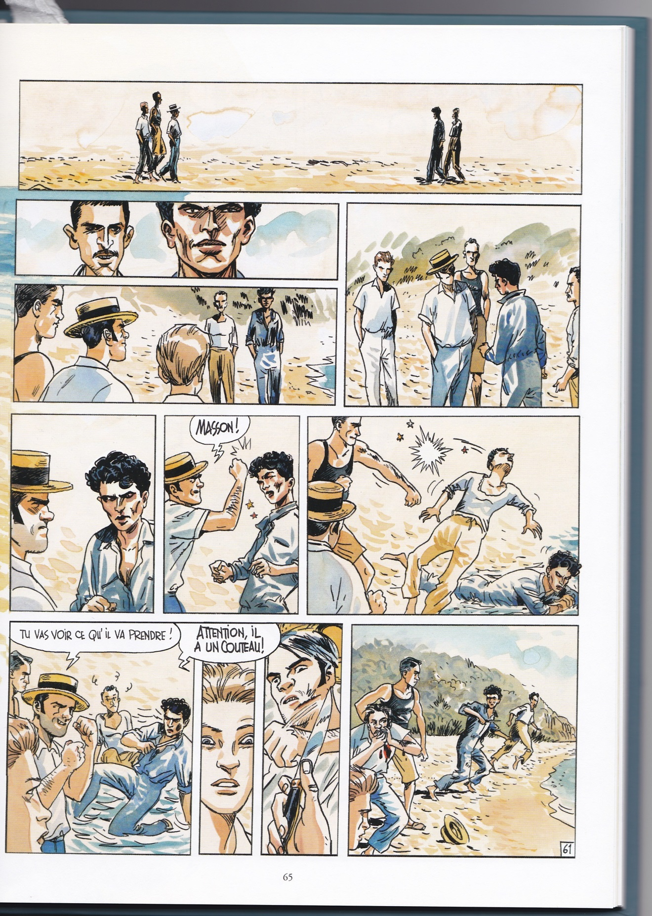

Slide 23
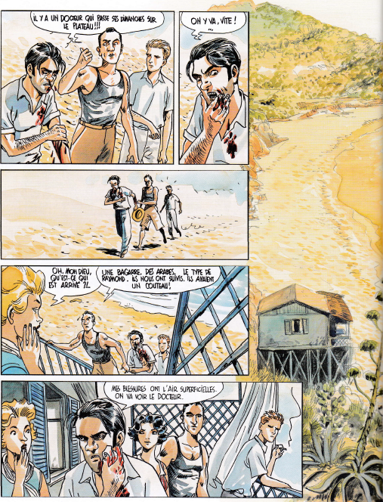

Slide 24
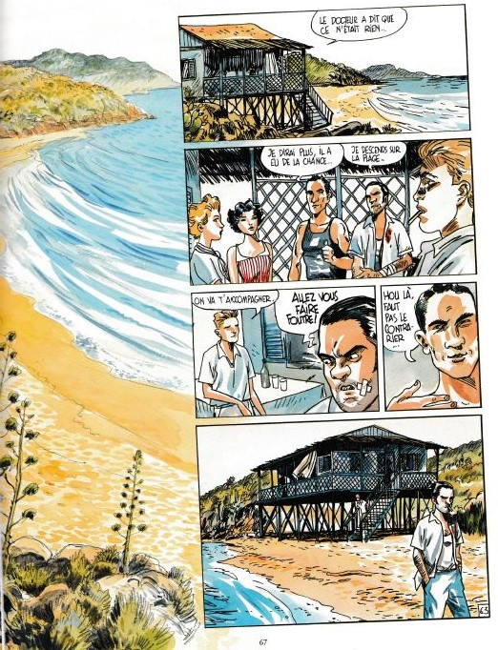

Slide 25
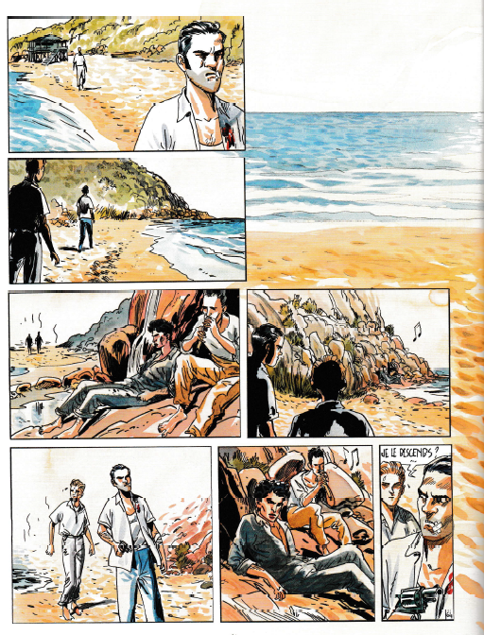

Slide 26
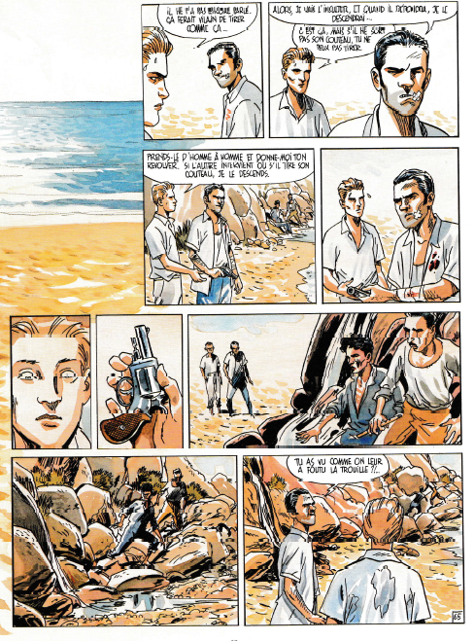

Slide 27
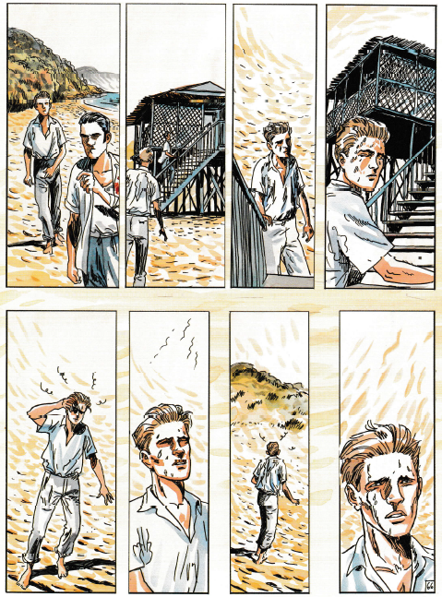

Slide 28
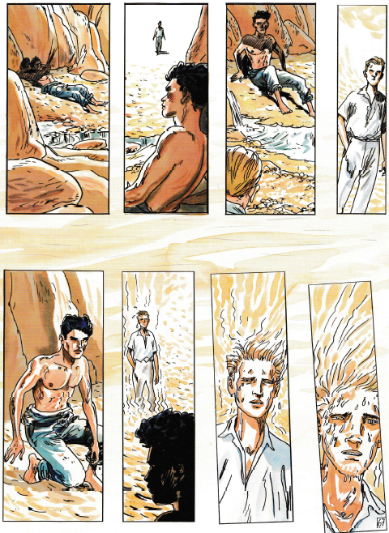

Slide 29
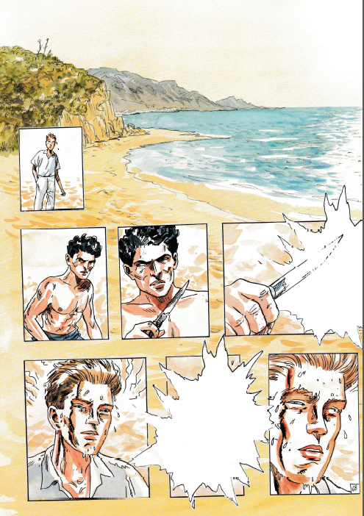

Slide 30
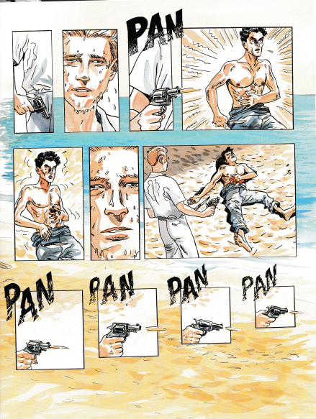
Notes:
MINUUT 45

Slide 31
La question de recherche

Slide 32
“Est-ce que la vie personelle d’Albert Camus avait eu une influence sur la réalisation et les thèmes de son histore? Si oui, comment? Parlez des ressemblances et des différences entre les deux.”

Slide 33
Algérie
Alger
La pauvreté
Philosophe français
Même travail d'appoint (=bijbaantjes)

Slide 34
La Bd vs le film
Notes:
NIEUW

Slide 35
Comparaison
La BD
Le film
Langue = français
La maîtresse qui “doit être puni” s’appelle Zohra.
Sintès est coupé au visage.
Meursault demande le revolver.
Chronologie: avec le temps.
Langue = italien
Elle s’appelle Yasmine (Meursault reconnais que c’est une fille arabe).
Sintès est coupé au visage et au bras.
Il est un peu choqué quand il reçoit le revolver.
Chronologie: scène de conviction, après avec le temps.
Notes:
NIEUW

Slide 36
Choix remarquable de maillot de bain

Slide 37
Nos Opinions

Slide 38
Nos opinions
Sofie
Bien écrit
Quelque chose d’autre
Un des livres rares et spéciaux
Agréable de l'avoir fait
Stephanie
Motifs du meurtre?
Film terrible

Slide 39
Merci pour votre attention!

